Slide 1
第11課（2）

Slide 2
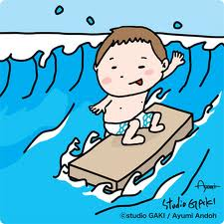
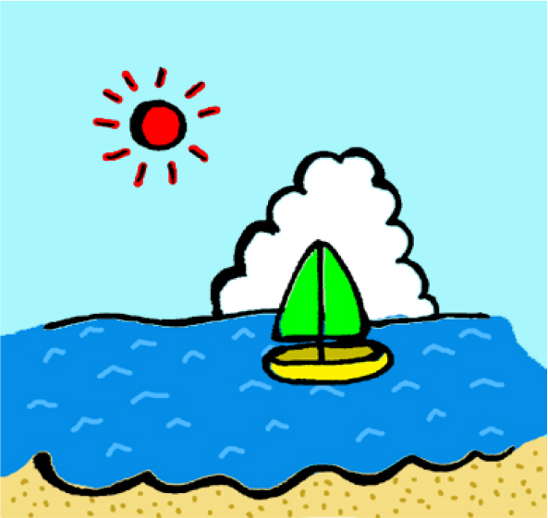

ふか
どれくらいの深さですか。（有多深呢?）
うみ ふね の ふか
●海 ●（ボート・船）に乗る(乘船) 深み
ぜっけい もぐ
●絶景 ●潜る(浮潛)
およ つ
●泳ぐ ●釣り(釣魚)
深さ 深み
みずぎ
●水着(泳衣) ●サーフィン(衝浪)
●ビーチ(海灘) ●スキューバー・ダイビング(潛水)

Slide 3
今日の目標：
時間の長さ
Q:張さん、昨日車を運転しましたか。
Q:何時から何時まで運転しましたか。
うんてん
運転しました。
ーーー●ーーーーーーーーーーーー●ーーー
4：00 5：00
じかん
1時間運転しました。
（時間的長度）
Notes:
なな

Slide 4
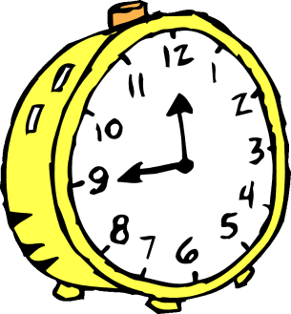
昨日Aさんは日本語を1時間勉強しました。◎
（きれいな日本語）
昨日Aさんは1時間日本語を勉強しました。○
（この文もOKです。）
昨日Aさんは日本語を何時間勉強しましたか。
昨日Aさんは何時間日本語を勉強しましたか。

Slide 5
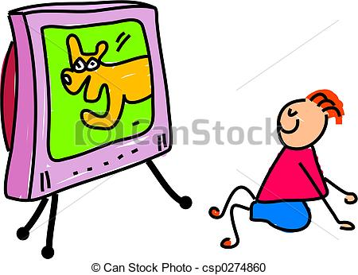
なんじかん
A:昨日まさこさんは何時間英語を勉強しましたか。
（強調）提前
B:2時間勉強しました。
なんじかん
A:昨日しゅうさんは何時間テレビを見ましたか。
さんじかん
B:3時間見ました。
なんぷん
A:何分休みますか。
じゅっぷん
B:10分 休みます。
だけ （只有、僅僅）

Slide 6
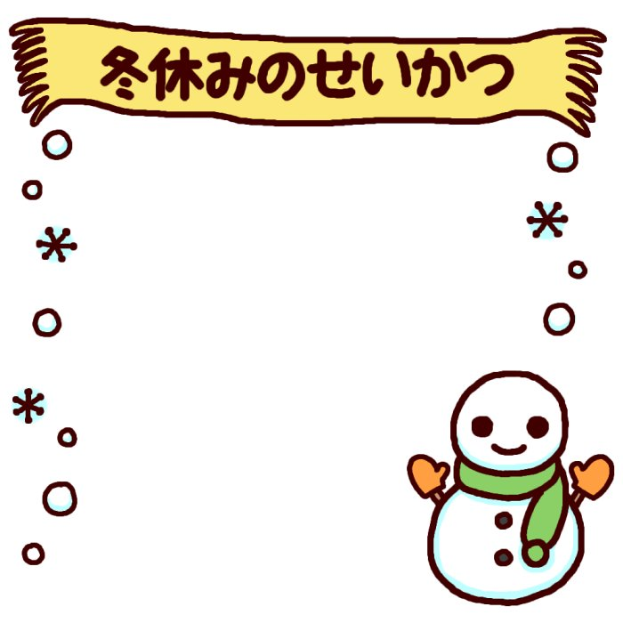
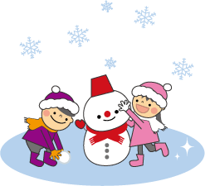
なんにち
A:何日日本へ行きましたか。
いつか
B:5日行きました。
ふゆやす なんしゅうかん
A:冬休みが何週間ありますか。
よんしゅうかん
B:4週間あります。
ふゆやす なんしゅうかん
A:冬休みは何週間ですか。
ごしゅうかん
B:5週間です。

Slide 7


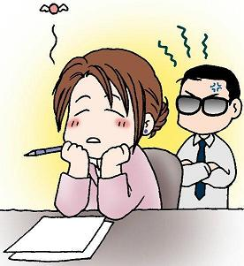
何か月
なん げつ
A:日本語を何か月勉強しましたか。＝＞（常用）
ろっげつ
B:6か月勉強しました。
なん げつ
A:日本語の勉強は何か月ですか。＝＞（不常用）
に げつ
B:2か月です。
何年
えいご なんねん
A:英語を何年勉強しましたか。
しちねん
B:7年勉強しました。

Slide 8
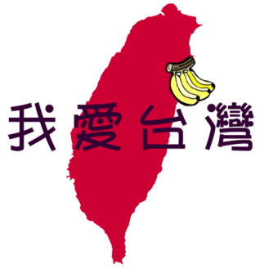
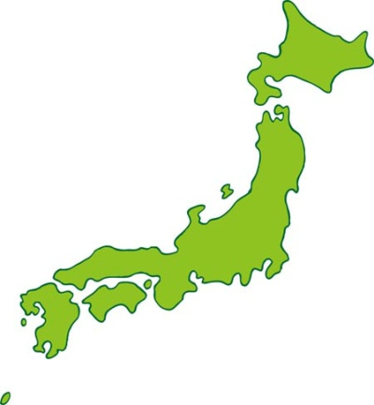

●かかります。★（花費很多時間 金錢時使用）
3時間
ーーー●ーーーーーーーーーーーー●ーーー
とうきょう
●台湾から東京まで3時間かかります。
ふくおか
●台湾から福岡まで2時間かかります。

Slide 9

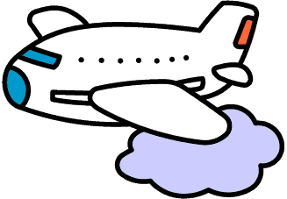
●善導寺から台北駅まで3分かかります。ー（○）
●善導寺から台北駅まで3分 です。ー（◎）常用
だけ ★（很短的時間）
せんどうじ たいぺいえき
◎お店の人あまり「かかります」使いません。
よく 「だけです 」使います。
ふくおか
A:台湾から福岡まで何時間/どのくらいかかりますか。
B:台湾から福岡まで2時間かかります。
めんどう
面倒くさい

Slide 10
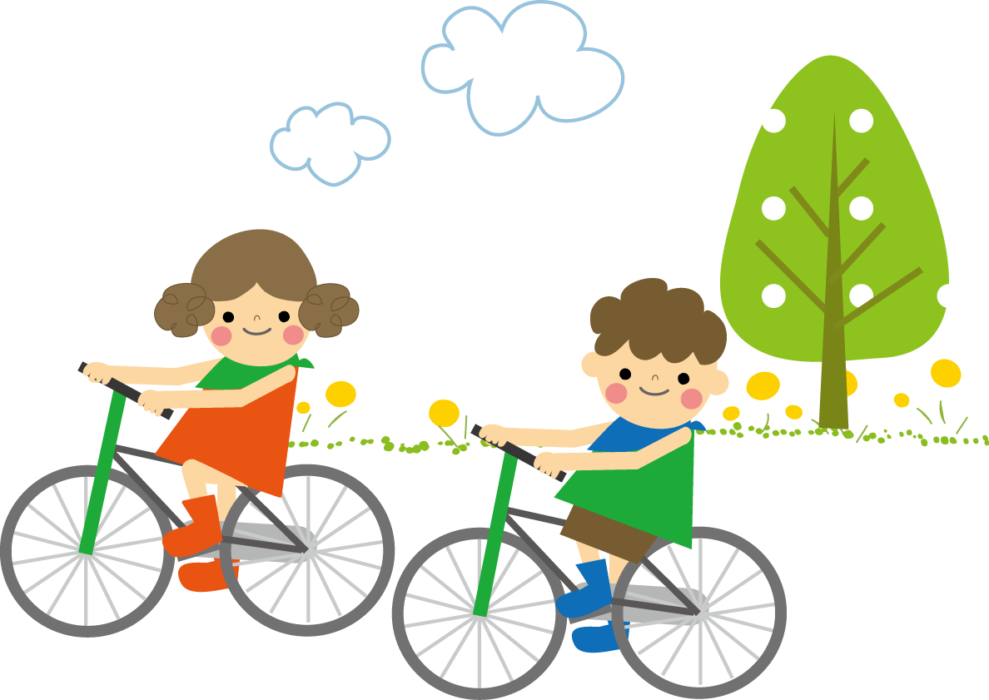
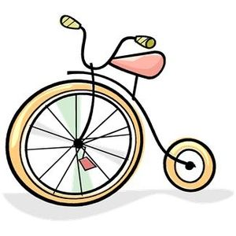
A:家から会社までどのくらいかかりますか。
B:自転車で20分 かかります。
MRT だけです。
エム・アール・ティー
めんどう
面倒くさい

Slide 11

いちにち
一日
●ーーーーーーーー●ーーーーーーーー●
Q:まことさん、一天吃幾餐飯?
A:三次
（表頻率）平均
Q:まことさん、一日に何回ごはんを食べますか。
A:一日に3回ごはんを食べます。
★期間＋に＋助数詞＋ 動詞。
句子。
朝ごはん
昼ごはん
晩ごはん

Slide 12
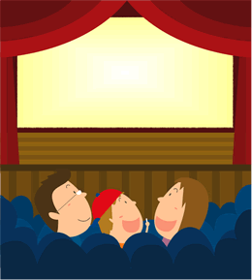
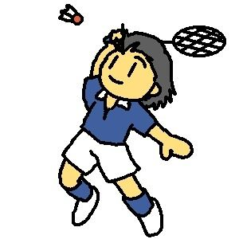
なんかい
A:一日に何回ごはんを食べますか。
さんかい
B:3回食べます。
いっかげつ なんかいえいが
A:一か月に何回映画を見ますか。
いっかい
B:1回見ます。
いっしゅうかんなんかい
A:1週間に何回スポーツをしますか。
さんかい
B:3回します。

